Slide 1
Módulo 11: Endereçamento IPv4
Material do instrutor
Introdução às redes v7.0 (ITN)
Notes:
Programa da Cisco Networking Academy
Introdução às redes v7.0 (ITN)
Módulo 11: endereçamento IPv4

Slide 2
Instructor Materials – Module 11 Planning Guide
This PowerPoint deck is divided in two parts:
Instructor Planning Guide
Information to help you become familiar with the module
Teaching aids
Instructor Class Presentation
Optional slides that you can use in the classroom
Begins on slide # 14
Note: Remove the Planning Guide from this presentation before sharing with anyone.
For additional help and resources go to the Instructor Home Page and Course Resources for this course. You also can visit the professional development site on netacad.com, the official Cisco Networking Academy Facebook page, or Instructor Only FB group.
Notes:
2

Slide 3
What to Expect in this Module
To facilitate learning, the following features within the GUI may be included in this module:
Feature | Description
Animations | Expose learners to new skills and concepts.
Videos | Expose learners to new skills and concepts.
Check Your Understanding(CYU) | Per topic online quiz to help learners gauge content understanding.
Interactive Activities | A variety of formats to help learners gauge content understanding.
Syntax Checker | Small simulations that expose learners to Cisco command line to practice configuration skills.
PT Activity | Simulation and modeling activities designed to explore, acquire, reinforce, and expand skills.

Slide 4
What to Expect in this Module (Cont.)
To facilitate learning, the following features may be included in this module:
Feature | Description
Hands-On Labs | Labs designed for working with physical equipment.
Class Activities | These are found on the Instructor Resources page. Class Activities are designed to facilitate learning, class discussion, and collaboration.
Module Quizzes | Self-assessments that integrate concepts and skills learned throughout the series of topics presented in the module.
Module Summary | Briefly recaps module content.

Slide 5
Check Your Understanding
Check Your Understanding activities are designed to let students quickly determine if they understand the content and can proceed, or if they need to review.
Check Your Understanding activities do not affect student grades.
There are no separate slides for these activities in the PPT. They are listed in the notes area of the slide that appears before these activities.
Notes:
5

Slide 6
Module 11: Activities
What activities are associated with this module?
Page # | Activity Type | Activity Name | Optional?
11.1.5 | Video | Network, Host and Broadcast Addresses | Recommended
11.1.7 | Activity | ANDing to Determine the Network Address | Recommended
11.1.8 | Check Your Understanding | IPv4 Address Structure | Recommended
11.2.4 | Activity | Unicast, Broadcast, or Multicast | Recommended
11.3.3 | Activity | Pass or Block IPv4 Addresses | Recommended
11.3.7 | Activity | Public or Private IPv4 Address | Recommended
11.3.8 | Check Your Understanding | Types of IPv4 Addresses | Recommended
11.4.4 | Check Your Understanding | Network Segmentation | Recommended
11.5.3 | Video | The Subnet Mask | Recommended
Notes:
6

Slide 7
Module 11: Activities (Cont.)
What activities are associated with this module?
Page # | Activity Type | Activity Name | Optional?
11.5.4 | Video | Subnet with the Magic Number | Recommended
11.5.5 | Packet Tracer | Subnet an IPv4 Network | Recommended
11.6.4 | Video | Subnet Across Multiple Octets | Recommended
11.6.5 | Activity | Calculate the Subnet Mask | Recommended
11.6.6 | Lab | Calculate IPv4 Subnets | Recommended
11.7.4 | Activity | Determine the Number of Bits to Borrow | Recommended
11.7.5 | Packet Tracer | Subnetting Scenario | Recommended
11.8.1 | Video | VLSM Basics | Recommended
11.8.2 | Video | VLSM Example | Recommended
Notes:
7

Slide 8
Module 11: Activities (Cont.)
What activities are associated with this module?
Page # | Activity Type | Activity Name | Optional?
11.8.6 | Activity | VLSM Practice | Recommended
11.9.3 | Packet Tracer | VLSM Design and Implementation Practice | Recommended
11.10.1 | Packet Tracer | Design and Implement a VLSM Addressing Scheme | Recommended
11.10.2 | Lab | Design and Implement a VLSM Addressing Scheme | Recommended
Notes:
8

Slide 9
Module 11: Best Practices
Prior to teaching Module 11, the instructor should:
Review the activities and assessments for this module.
Try to include as many questions as possible to keep students engaged during classroom presentation.
Topic 11.1
Ask the students or have a class discussion
How does a router identify the network and host portions of an IP address?
Can you explain how the IPv4 subnet mask and the IPv6 prefix length are used to identify the network and host portions using the ANDing process.
Topic 11.2
Ask the students or have a class discussion
Can you provide an example of unicast, broadcast, and multicast communication?
Notes:
9

Slide 10
Module 11: Best Practices (Cont.)
Topic 11.3
Ask the students or have a class discussion
What kind of address are they using when they are accessing the internet?
Why is it that the subnet mask field automatically populates itself with a 255.0.0.0, 255.255.0.0, or 255.255.255.0 subnet mask when you manually assign a Windows host an IP address?
Topic 11.4
Ask the students or have a class discussion
Can you provide and example of a broadcast domain using people and rooms?
Can you provide examples of how we can group devices and services into subnets?
Notes:
10

Slide 11
Module 11: Best Practices (Cont.)
Topic 11.5
Ask the students or have a class discussion
Can you provide an example of subnetting using a pizza? Subnet (i.e., divide) it into appropriate sized slices.
Can you explain how to subnet a /24 network address?
Topic 11.6
Ask the students or have a class discussion
What kind of address are they using when they are accessing the internet?
Why is it that the subnet mask field automatically populates itself with a 255.0.0.0, 255.255.0.0, or 255.255.255.0 subnet mask when you manually assign a Windows host an IP address?
Notes:
11

Slide 12
Module 11: Best Practices (Cont.)
Topic 11.7
Ask the students or have a class discussion
Can you explain why subnetting can waste host IP addresses? Using the pizza analogy, highlight how not everyone has the same hunger. Maybe one person wants two or three slices while another wans half a slice.
Ask how this problem could be solved.
Ask how you this could be applied to subnetting.
Topic 11.8
Ask the students or have a class discussion
Can you provide an example of VLSM using slices of pizza? Appropriate sized slices are cut based on need.
Can you explain how VLSM could be applied to subnetting?
Notes:
12

Slide 13
Module 11: Best Practices (Cont.)
Topic 11.9
Ask the students or have a class discussion
Given a multi-site topology, can you design a scalable addressing scheme?
Can you create a logical topology diagram and identify a scalable addressing scheme?
Notes:
13

Slide 14
Módulo 11: endereçamento IPv4
Introdução às redes v7.0 (ITN)
Notes:
Programa da Cisco Networking Academy
Introdução às redes v7.0 (ITN)
Módulo 11: endereçamento IPv4

Slide 15
Objetivos do módulo
Título do módulo: Endereçamento IPv4
Objetivo do módulo: Calcular um esquema de sub-rede IPv4 para segmentar com eficiência sua rede.
Título do Tópico | Objetivo do Tópico
Estrutura do endereço IPv4 | Descrever a estrutura de um endereço IPv4, incluindo a parte de rede, a parte de host e a máscara de sub-rede.
Unicast, broadcast e multicast IPv4 | Comparar as características e os usos dos endereços IPv4 unicast, multicast e broadcast.
Tipos de endereços IPv4 | Explicar os endereços IPv4 públicos, privados e reservados.
Segmentação de rede | Explicar como a divisão em sub-redes segmenta uma rede para facilitar a comunicação.
Sub-rede de uma rede IPv4 | Calcular sub-redes IPv4 para um prefixo /24.
Notes:
15
11 — Endereçamento IPv4
11.0 - Introdução
11.0.2 - O que aprenderei a fazer neste módulo?

Slide 16
11.1 Estrutura de endereço IPv4
Notes:
11 - Endereçamento IPv4
11.1 — Estrutura deEndereços IPv4

Slide 17
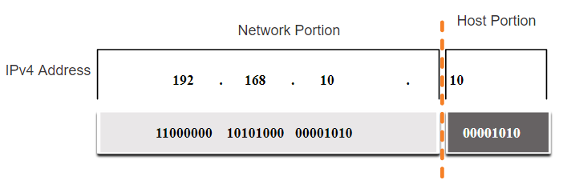
Estrutura do endereço IPv4 Partes de rede e host
Um endereço IPv4 é um endereço hierárquico de 32 bits, composto por uma parte da rede e uma parte do host.
Ao determinar a parte da rede versus a parte do host, você deve observar o fluxo de 32 bits.
Uma máscara de sub-rede é usada para determinar as partes da rede e do host.
Notes:
11 - Endereçamento IPv4
11.1 - Estrutura de endereços IPv4
11.1.1 - Partes da rede e do host

Slide 18
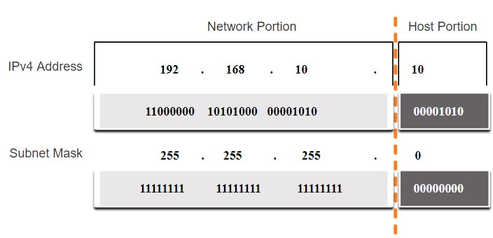
Estrutura de endereço IPv4 A máscara de sub-rede
Para identificar as partes da rede e do host de um endereço IPv4, a máscara de sub-rede é comparada com o endereço IPv4 bit por bit, da esquerda para a direita.
O processo real usado para identificar as partes da rede e do host é chamado AND.
Notes:
11 - Endereçamento IPv4
11.1 - Estrutura de endereços IPv4
11.1.2 - A máscara de sub-rede

Slide 19
Estrutura do endereço IPv4 O comprimento do prefixo
Um comprimento de prefixo é um método menos complicado usado para identificar um endereço de máscara de sub-rede.
O comprimento do prefixo é o número de bits definido como 1 na máscara de sub-rede.
Está escrito em "notação de barra", portanto, conte o número de bits na máscara de sub-rede e adicione-a com uma barra.
Máscara de Sub-Rede | Endereço de 32 bits | Prefixo Duração
255.0.0.0 | 11111111.00000000.00000000.00000000 | /8
255.255.0.0 | 11111111.11111111.00000000.00000000 | /16
255.255.255.0 | 11111111.11111111.11111111.00000000 | /24
255.255.255.128 | 11111111.111111.11111111.10000000 | /25
255.255.255.192 | 11111111.11111111.11111111.11000000 | /26
255.255.255.224 | 11111111.11111111.11111111.11100000 | /27
255.255.255.240 | 11111111.11111111.11111111.11110000 | /28
255.255.255.248 | 11111111.11111111.11111111.11111000 | /29
255.255.255.252 | 11111111.11111111.11111111.11111100 | /30
Notes:
11 - Endereçamento IPv4
11.1 - Estrutura de endereços IPv4
11.1.3 - O comprimento do prefixo

Slide 20
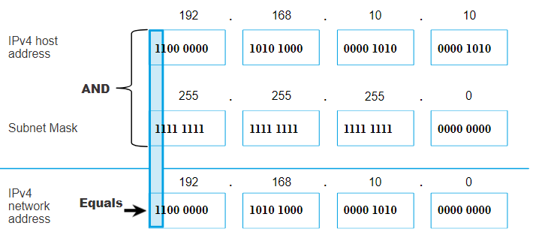
Estrutura de Endereços IPv4 Determinando a Rede: Lógica E
Uma operação lógica AND booleana é usada na determinação do endereço de rede.
Lógico AND é a comparação de dois bits onde apenas um 1 E 1 produz um 1 e qualquer outra combinação resulta em um 0.
1 E 1 = 1, 0 E 1 = 0, 1 E 0 = 0, 0 E 0 = 0
1 = Verdadeiro e 0 = Falso
Para identificar o endereço de rede, o endereço IPv4 do host é AND logicamente, bit a bit, com a máscara de sub-rede para identificar o endereço de rede.
Notes:
11 - Endereçamento IPv4
11.1 - Estrutura de endereços IPv4
11.1.4 — Determinação da Rede: Lógica E

Slide 21
Estrutura de endereço IPv4 Vídeo - endereços de rede, host e transmissão
Este vídeo aborda o seguinte:
Endereço de rede
Endereço de Broadcast
Primeiro host utilizável
Último host utilizável
Notes:
11 - Endereçamento IPv4
11.1 - Estrutura de endereços IPv4
11.1.5 - Vídeo - endereços de rede, host e transmissão

Slide 22
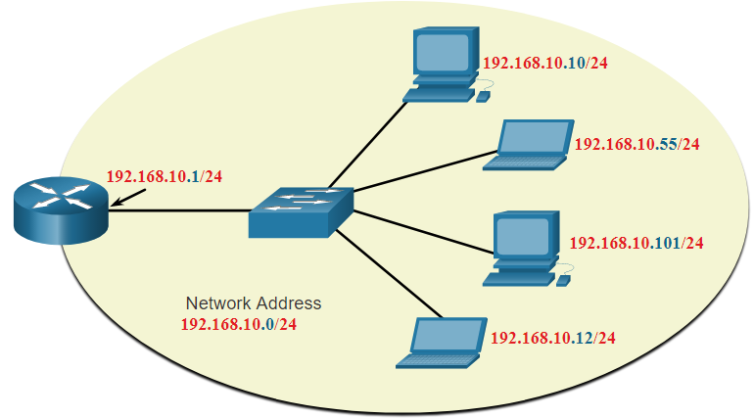
Estrutura de endereço IPv4 Endereços de rede, host e transmissão
Dentro de cada rede há três tipos de endereços IP:
Endereço de rede
Endereços de host
Endereço de broadcast
 | Parte de rede | Parte de host | Bitsde host
Máscara de sub-rede 255.255.255.0 ou /24 | 255 255 255 11111111 111111 111111 111111 | 0 00000000
Endereço de rede 192.168.10.0 ou /24 | 192 168 10 11000000 10100000 00001010 | 0 00000000 | Todos os 0
Primeiro endereço 192.168.10.1 ou /24 | 192 168 10 11000000 10100000 00001010 | 1 00000001 | Todos os 0s e um 1
Último endereço 192.168.10.254 ou /24 | 192 168 10 11000000 10100000 00001010 | 254 11111110 | Todos os 1s e um 0
Endereço de broadcast 192.168.10.255 ou /24 | 192 168 10 11000000 10100000 00001010 | 255 11111111 | Todos os 1s
Notes:
11 - Endereçamento IPv4
11.1 - Estrutura de endereços IPv4
11.1.6 - Endereços de rede, host e transmissão
11.1.7 - Atividade - ANDing para determinar o endereço de rede
11.1.8 — Verifique o seu entendimento - Estrutura de endereços IPv4

Slide 23
11.2 Unicast IPv4, transmissão e multicast
Notes:
11 - Endereçamento IPv4
11.2 - Unicast IPv4, transmissão e multicast

Slide 24
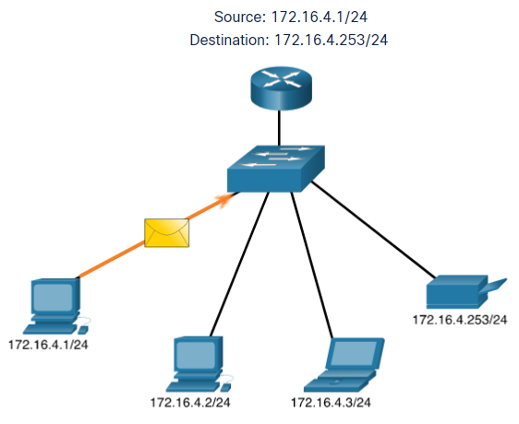
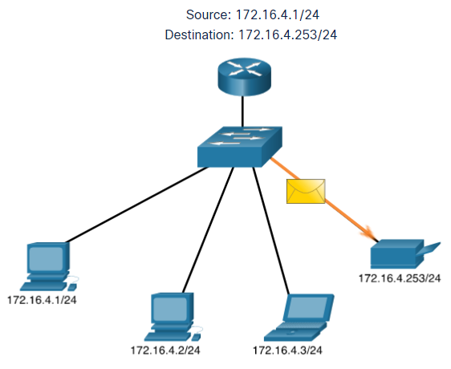
Unicast IPv4, Broadcast e Multicast Unicast
A transmissão unicast está enviando um pacote para um endereço IP de destino.
Por exemplo, o PC em 172.16.4.1 envia um pacote unicast para a impressora em 172.16.4.253.
Notes:
11 - Endereçamento IPv4
11.2 - Unicast IPv4, transmissão e multicast
11.2.1 — Unicast

Slide 25
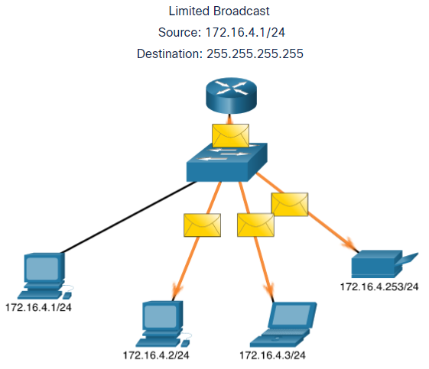
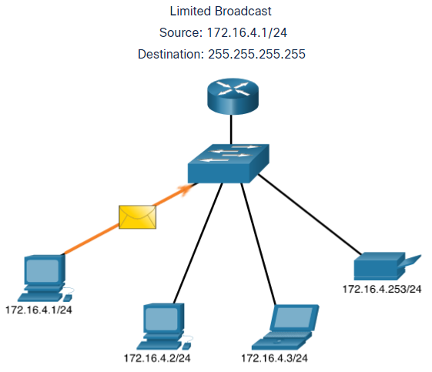
Unicast IPv4, Broadcast e Multicast Broadcast
Transmissão de transmissão está enviando um pacote para todos os outros endereços IP de destino.
Por exemplo, o PC em 172.16.4.1 envia um pacote de difusão para todos os hosts IPv4.
Notes:
11 - Endereçamento IPv4
11.2 - Unicast IPv4, transmissão e multicast
11.2.2 — Transmissão

Slide 26
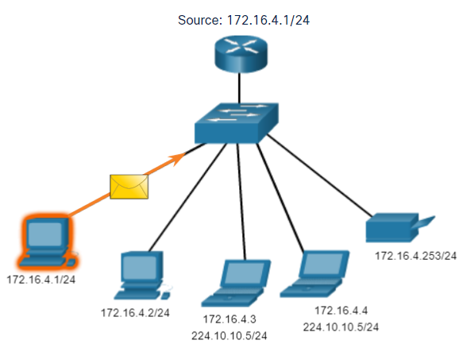
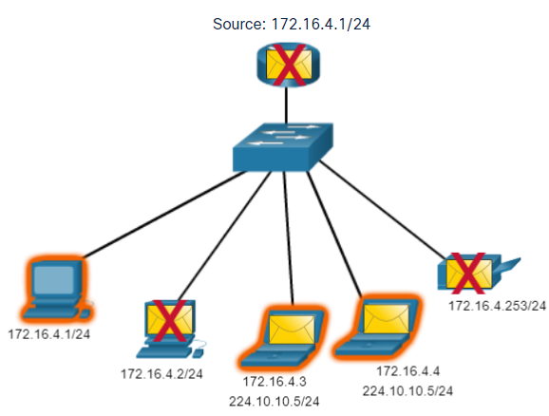
Unicast IPv4, transmissão e multicast Multicast
A transmissão multicast está enviando um pacote para um grupo de endereços multicast.
Por exemplo, o PC em 172.16.4.1 envia um pacote multicast para o endereço de grupo de multicast 224.10.10.5.
Notes:
11 - Endereçamento IPv4
11.2 - Unicast IPv4, transmissão e multicast
11.2.3 — Multicast
11.2.4 - Atividade - Unicast, Broadcast ou Multicast

Slide 27
11.3 Tipos de endereços IPv4
Notes:
11 - Endereçamento IPv4
11.3 — Tipos de endereços IPv4

Slide 28
Tipos de endereços IPv4 Endereços IPv4 públicos e privados
Conforme definido na RFC 1918, os endereços IPv4 públicos são roteados globalmente entre os roteadores do provedor de serviços de Internet (ISP).
No entanto, os endereços privados não são globalmente roteáveis.
Endereços privados são blocos comuns de endereços usados pela maioria das organizações para atribuir endereços IPv4 a hosts internos.
Os endereços IPv4 privados não são exclusivos e podem ser usados internamente em qualquer rede.
Endereço de rede e prefixo | RFC 1918 Intervalo de endereços privados
10.0.0.0/8 | 10.0.0.0 - 10.255.255.255
172.16.0.0/12 | 172.16.0.0 - 172.31.255.255
192.168.0.0/16 | 192.168.0.0 - 192.168.255.255
Notes:
11 - Endereçamento IPv4
11.3 - Tipos de endereços IPv4
11.3.1 - Endereços IPv4 públicos e privados

Slide 29
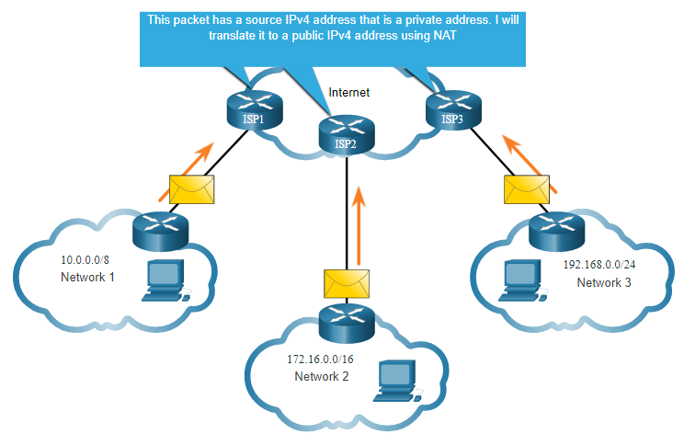
Tipos de Endereços IPv4 Roteamento para a Internet
A conversão de endereços de rede (NAT) converte endereços IPv4 privados em endereços IPv4 públicos.
Normalmente, o NAT é habilitado no roteador de borda que se conecta à Internet.
Ele converte o endereço privado interno em um endereço IP global público.
Notes:
11 - Endereçamento IPv4
11.3 - Tipos de endereços IPv4
11.3.2 — Roteamento para a Internet
11.3.3 - Atividade - passar ou bloquear endereços IPv4

Slide 30

Tipos de endereços IPv4 Endereços IPv4 de uso especial
Endereços de loopback
127.0.0.0 / 8 (127.0.0.1 a 127.255.255.254)
Comumente identificado como apenas 127.0.0.1
Usado em um host para testar se o TCP / IP está operacional.
Endereços locais de link
169.254.0.0 / 16 (169.254.0.1 a 169.254.255.254)
Comumente conhecido como endereços APIPA (Automatic Private IP Addressing) ou endereços auto-atribuídos.
Usado pelos clientes DHCP do Windows para se autoconfigurar quando nenhum servidor DHCP está disponível.
Notes:
11 - Endereçamento IPv4
11.3 - Tipos de endereços IPv4
11.3.4 - Endereços IPv4 de uso especial

Slide 31
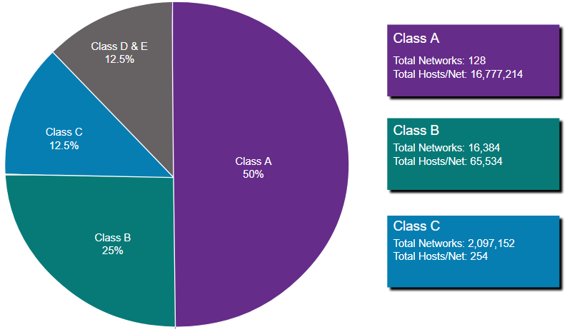
Tipos de endereços IPv4 Endereçamento Classificado Legado
RFC 790 (1981) alocado endereços IPv4 em classes
Classe A (0.0.0/8 a 127.0.0.0/8)
Classe B (128.0.0.0 /16 — 191.255.0.0 /16)
Classe C (192.0.0.0 /24 — 223.255.255.0 /24)
Classe D (224.0.0.0 a 239.0.0.0)
Classe E (240.0.0.0 — 255.0.0.0)
Endereços de classe desperdiçaram muitos endereços IPv4.
A alocação de endereços de classe foi substituída por endereçamento sem classe que ignora as regras das classes (A, B, C).
Notes:
11 - Endereçamento IPv4
11.3 - Tipos de endereços IPv4
11.3.5 – Endereçamento classful de herdado

Slide 32
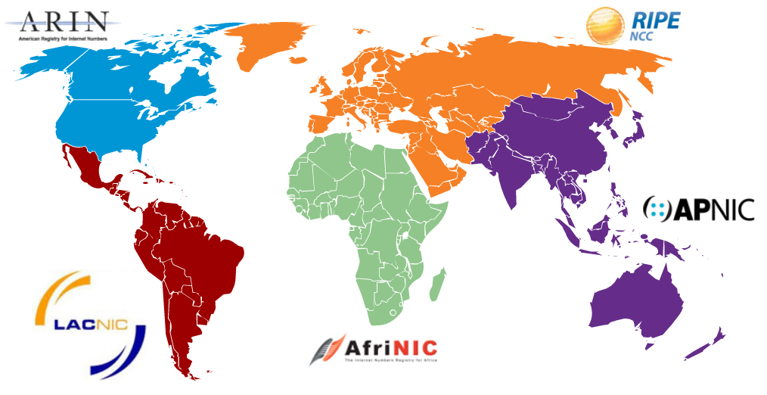
Tipos de endereço IPv4 Atribuição de endereços IP
A IANA (Internet Assigned Numbers Authority) gerencia e aloca blocos de endereços IPv4 e IPv6 a cinco RIRs (Registros Regionais da Internet).
Os RIRs são responsáveis pela alocação de endereços IP aos ISPs que fornecem blocos de endereços IPv4 a ISPs e organizações menores.
Notes:
11 - Endereçamento IPv4
11.3 - Tipos de endereços IPv4
11.3.6 – Atribuição de endereços IP
11.3.7 - Atividade - Endereço IPv4 público ou privado
11.3.8 — Verifique o seu entendimento - Tipos de endereços IPv4

Slide 33
11.4 Segmentação de rede
Notes:
11 - Endereçamento IPv4
11.4 — Segmentação de rede

Slide 34
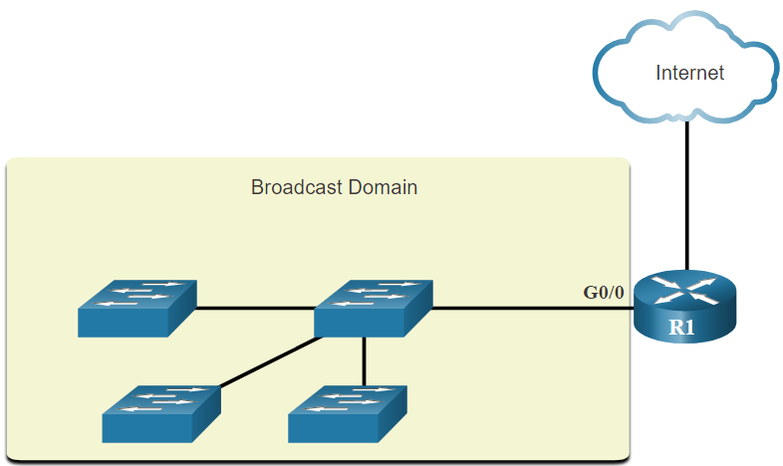
Segmentação de rede Domínios e Segmentação de Broadcast
Muitos protocolos usam transmissões ou multicasts (por exemplo, ARP usam transmissões para localizar outros dispositivos, hosts enviam transmissões de descoberta DHCP para localizar um servidor DHCP).
Os switches propagam broadcasts por todas as interfaces, exceto a interface em que foram recebidos.
O único dispositivo que interrompe as transmissões é um roteador.
Roteadores não propagam broadcasts.
Cada interface do roteador se conecta a um domínio de broadcast e as transmissões são propagadas apenas dentro desse domínio de broadcast específico.
Notes:
11 - Endereçamento IPv4
11.4 — Segmentação de rede
11.4.1 — Domínios de transmissão e segmentação

Slide 35
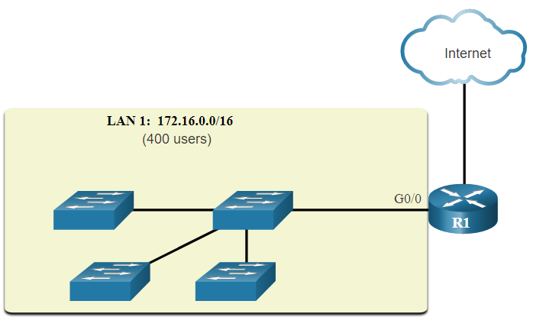
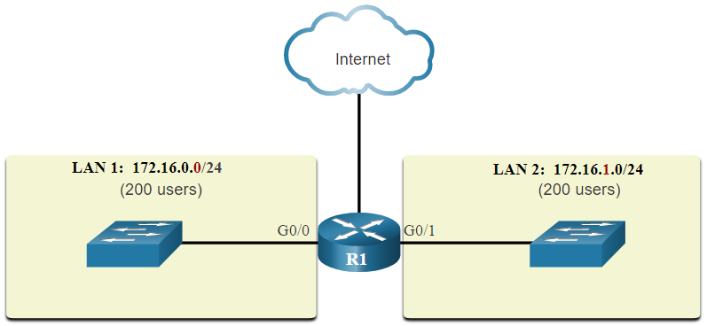
Segmentação de rede Problemas com grandes domínios de transmissão
Um problema desse tipo de domínio é que os hosts podem gerar broadcasts em excesso e afetar a rede de forma negativa.
A solução é reduzir o tamanho da rede para criar domínios de broadcast menores em um processo denominado divisão em sub-redes.
Dividindo o endereço de rede 172.16.0.0 / 16 em duas sub-redes de 200 usuários cada: 172.16.0.0 / 24 e 172.16.1.0 / 24.
Os broadcasts são propagados apenas dentro dos domínios de broadcast menores.
Notes:
11 - Endereçamento IPv4
11.4 — Segmentação de rede
11.4.2 –Problemas com domínios de broadcast grandes

Slide 36
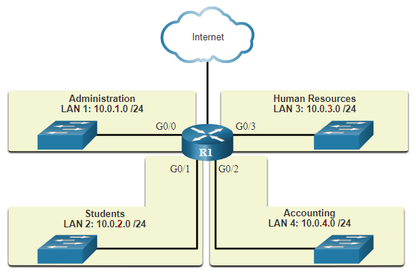
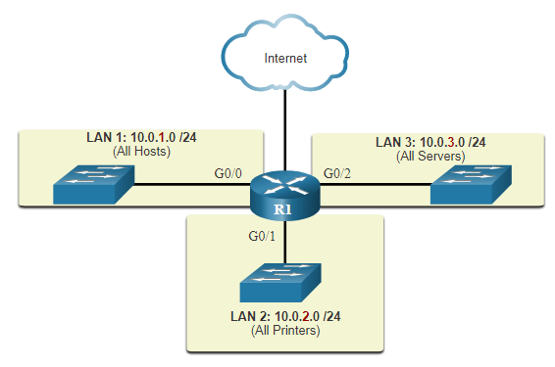
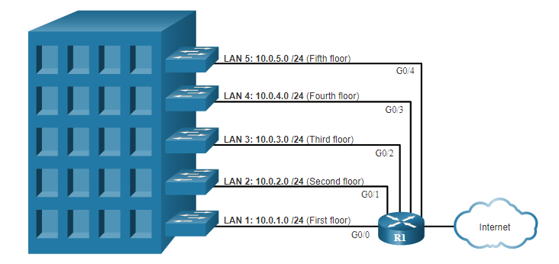
Segmentação de rede Razões para segmentar redes
A divisão em sub-redes reduz o tráfego total da rede e melhora seu desempenho.
Ele pode ser usado para implementar políticas de segurança entre sub-redes.
A sub-rede reduz o número de dispositivos afetados pelo tráfego de transmissão anormal.
As sub-redes são usadas por uma variedade de razões, incluindo:
Localização
Grupo ou Função
Tipo de dispositivo
Notes:
11 - Endereçamento IPv4
11.4 — Segmentação de rede
11.4.3 — Razões para segmentar redes
11.4.4 — Verifique seu entendimento - Segmentação de rede

Slide 37
11.5 Sub-rede uma rede IPv4
Notes:
11 - Endereçamento IPv4
11.5 — Sub-rede uma rede IPv4

Slide 38
Sub-rede de uma rede IPv4 Sub-rede em um limite de octeto
É mais fácil dividir redes em sub-redes nos limites dos octetos: /8, /16 e /24.
Observe que o uso de prefixos mais longos diminui o número de hosts por sub-rede.
Comprimento do Prefixo | Máscara de sub-rede | Máscara de sub-rede em binário (n = rede, h = host) | Nº de hosts
/8 | 255.0.0.0 | nnnnnnnn.hhhhhhhh.hhhhhhhh.hhhhhhhh 11111111.00000000.00000000.00000000 | 16.777.214
/16 | 255.255.0.0 | nnnnnnnn.nnnnnnnn.hhhhhhhh.hhhhhhhh 11111111.11111111.00000000.00000000 | 65.534
/24 | 255.255.255.0 | nnnnnnnn.nnnnnnnn.nnnnnnnn.hhhhhhhh 11111111.11111111.11111111.00000000 | 254
Notes:
11 - Endereçamento IPv4
11.5 - Sub-rede uma rede IPv4
11.5.1 — Sub-rede em um limite de octeto

Slide 39
Sub-rede de uma rede IPv4 em um limite de octeto (cont.)
Na primeira tabela 10.0.0.0/8 é sub-rede usando /16 e na segunda tabela, uma máscara /24.
Endereço de sub-rede (256 possíveis sub-redes) | Intervalo de hosts (65.534 hosts possíveis por sub-rede) | Broadcast
10.0.0.0/16 | 10.0.0.1 - 10.0.255.254 | 10.0.255.255
10.1.0.0/16 | 10.1.0.1 - 10.1.255.254 | 10.1.255.255
10.2.0.0/16 | 10.2.0.1 - 10.2.255.254 | 10.2.255.255
10.3.0.0/16 | 10.3.0.1 - 10.3.255.254 | 10.3.255.255
10.4.0.0/16 | 10.4.0.1 - 10.4.255.254 | 10.4.255.255
10.5.0.0/16 | 10.5.0.1 - 10.5.255.254 | 10.5.255.255
10.6.0.0/16 | 10.6.0.1 - 10.6.255.254 | 10.6.255.255
10.7.0.0/16 | 10.7.0.1 - 10.7.255.254 | 10.7.255.255
... | ... | ...
10.255.0.0/16 | 10.255.0.1 - 10.255.255.254 | 10.255.255.255
Endereço de sub-rede (65.536 sub-redes possíveis) | Intervalo de hosts (254 hosts possíveis por sub-rede) | Broadcast
10.0.0.0/24 | 10.0.0.1 - 10.0.0.254 | 10.0.0.255
10.0.1.0/24 | 10.0.1.1 - 10.0.1.254 | 10.0.1.255
10.0.2.0/24 | 10.0.2.1 - 10.0.2.254 | 10.0.2.255
… | … | …
10.0.255.0/24 | 10.0.255.1 - 10.0.255.254 | 10.0.255.255
10.1.0.0/24 | 10.1.0.1 - 10.1.0.254 | 10.1.0.255
10.1.1.0/24 | 10.1.1.1 - 10.1.1.254 | 10.1.1.255
10.1.2.0/24 | 10.1.2.1 - 10.1.2.254 | 10.1.2.255
… | … | …
10.100.0.0/24 | 10.100.0.1 - 10.100.0.254 | 10.100.0.255
... | ... | ...
10.255.255.0/24 | 10.255.255.1 - 10.2255.255.254 | 10.255.255.255
Notes:
11 - Endereçamento IPv4
11.5 — Sub-rede uma rede IPv4
11.5.1 — Sub-rede em um limite de octeto (Cont.)

Slide 40
Sub-rede uma rede IPv4 Sub-rede dentro de um limite de octeto
Consulte a tabela para ver seis maneiras de sub-rede uma rede /24.
Comprimento do Prefixo | Máscara de sub-rede | Máscara de Sub-Rede em Binário (n = rede, h = host) | Nº de subredes | Nº de hosts
/25 | 255.255.255.128 | nnnnnnnn.nnnnnnnn.nnnnnnnn.nhhhhhhh 11111111.11111111.11111111.10000000 | 2 | 126
/26 | 255.255.255.192 | nnnnnnnn.nnnnnnnn.nnnnnnnn.nnhhhhhh 11111111.11111111.11111111.11000000 | 4 | 62
/27 | 255.255.255.224 | nnnnnnnn.nnnnnnnn.nnnnnnnn.nnnhhhhh 11111111.11111111.11111111.11100000 | 8 | 30
/28 | 255.255.255.240 | nnnnnnnn.nnnnnnnn.nnnnnnnn.nnnnhhhh 11111111.11111111.11111111.11110000 | 16 | 14
/29 | 255.255.255.248 | nnnnnnnn.nnnnnnnn.nnnnnnnn.nnnnnhhh 11111111.11111111.11111111.11111000 | 32 | 6
/30 | 255.255.255.252 | nnnnnnnn.nnnnnnnn.nnnnnnnn.nnnnnnhh 11111111.11111111.11111111.11111100 | 64 | 2
Notes:
11 - Endereçamento IPv4
11.5 — Sub-rede uma rede IPv4
11.5.2 — Sub-rede dentro de um limite de octeto

Slide 41
Sub-rede de uma Rede IPv4 Video - A máscara de sub-rede
Este vídeo irá demonstrar o processo de sub-redes.
Notes:
11 - Endereçamento IPv4
11.5 — Sub-rede uma rede IPv4
11.5.3 – Vídeo – A máscara de sub-rede

Slide 42
Sub-rede de uma Rede IPv4 Video - Sub-rede com o Número Mágico
Este vídeo demonstrará sub-redes com o número mágico.
Notes:
11 - Endereçamento IPv4
11.5 — Sub-rede uma rede IPv4
11.5.4 - Vídeo - Sub-rede com o número mágico

Slide 43
Sub-rede umrastreador depacotes de rede IPv4 — sub-rede uma rede IPv4
Neste Packet Tracer, você fará o seguinte:
Projetar um esquema de sub-rede de rede IPv4
Configurar os Dispositivos
Testar e Solucionar Problemas da Rede
Notes:
11 - Endereçamento IPv4
11.5 — Sub-rede uma rede IPv4
11.5.5 — Packet Tracer — Sub-rede uma rede IPv4

Slide 44
11.6 Sub-rede uma Barra 16 e um Prefixo de Barra 8
Notes:
11 - Endereçamento IPv4
11.6 — Sub-rede uma Barra 16 e um Prefixo de Barra 8

Slide 45
Sub-rede uma barra 16 e um prefixo de barra 8 Criar sub-redes com um prefixo de barra 16
Comprimento do Prefixo | Máscara de sub-rede | Endereço de rede (n = rede, h = host) | Nº de subredes | Nº de hosts
/17 | 255.255.128.0 | nnnnnnnn.nnnnnnnn.nhhhhhhh.hhhhhhhh 11111111.11111111.10000000.00000000 | 2 | 32766
/18 | 255.255.192.0 | nnnnnnnn.nnnnnnn. nnhhhhhhhhhhhhhh 11111111.111111.11000000.00000000 | 4 | 16382
/19 | 255.255.224.0 | nnnnnnnn.nnnnnnn. nnnhhhhhhhhhhhh 11111111.111111.11100000.00000000 | 8 | 8190
/20 | 255.255.240.0 | nnnnnnnn.nnnnnnn. nnnnhhhhhhhhhhhh 11111111.111111.11110000.00000000 | 16 | 4094
/21 | 255.255.248.0 | nnnnnnnn.nnnnnnn. nnnnnhhh.hhhhhhhh 11111111.111111.11111000.00000000 | 32 | 2046
/22 | 255.255.252.0 | nnnnnnnn.nnnnnnn. nnnnnnhh.hhhhhhhh 11111111.111111.11111100.00000000 | 64 | 1022
/23 | 255.255.254.0 | nnnnnnnn.nnnnnnn. nnnnnnh.hhhhhhhh 11111111.111111.11111110.00000000 | 128 | 510
/24 | 255.255.255.0 | nnnnnnnn.nnnnnnn. nnnnnnnn.hhhhhhhh 11111111.111111.11111111.00000000 | 256 | 254
/25 | 255.255.255.128 | nnnnnnnn.nnnnnnn. nnnnnnn.nhhhhhhh 11111111.111111.11111111.10000000 | 512 | 126
/26 | 255.255.255.192 | nnnnnnnn.nnnnnnn. nnnnnnnn.nnhhhhhh 11111111.111111.11111111.11000000 | 1024 | 62
/27 | 255.255.255.224 | nnnnnnnn.nnnnnnn. nnnnnnnn.nnnhhhhh 11111111.111111.11111111.11100000 | 2048 | 30
/28 | 255.255.255. 240 | nnnnnnnn.nnnnnnn. nnnnnnnn.nnnnhhhh 11111111.111111.11111111.11110000 | 4096 | 14
/29 | 255.255.255.248 | nnnnnnnn.nnnnnnn. nnnnnnnn.nnnnnhhh 11111111.111111.11111111.11111000 | 8192 | 6
/30 | 255.255.255.252 | nnnnnnnn.nnnnnnn. nnnnnnnn.nnnnnnhh 11111111.111111.11111111.111100 | 16384 | 2
A tabela destaca todos os cenários possíveis para a sub-rede de um prefixo /16.
Notes:
11 - Endereçamento IPv4
11.6 — Sub-rede uma Barra 16 e um Prefixo de Barra 8
11.6.1 — Criar sub-redes com um prefixo de Barra 16

Slide 46
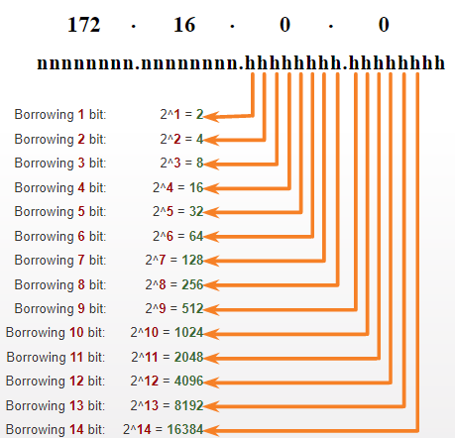
Sub-rede uma barra 16 e um prefixo de barra 8 Criar 100 sub-redes com um prefixo de barra 16
Considere uma empresa grande que precise de pelo menos 100 sub-redes e tenha escolhido o endereço privado 172.16.0.0/16 como endereço da rede interna.
A figura exibe o número de sub-redes que podem ser criadas ao emprestar bits do terceiro e do quarto octeto.
Observe que agora existem até 14 bits de host que podem ser emprestados (ou seja, os últimos dois bits não podem ser emprestados).
Para satisfazer o requisito de 100 sub-redes para a empresa, 7 bits (ou seja, 2⁷ = 128 sub-redes) precisariam ser emprestados (para um total de 128 sub-redes).
Notes:
11 - Endereçamento IPv4
11.6 — Sub-rede uma Barra 16 e um Prefixo de Barra 8
11.6.2 — Criar 100 sub-redes com um prefixo Slash 16

Slide 47
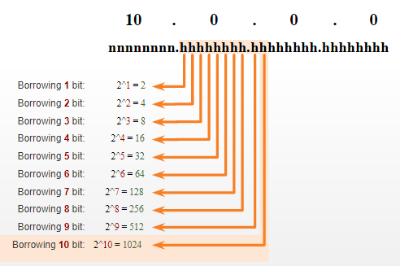
Sub-rede uma barra 16 e um prefixo de barra 8 Criar 1000 sub-redes com um prefixo de barra 8
Considere um pequeno ISP que requer 1000 sub-redes para seus clientes usando o endereço de rede 10.0.0.0/8, o que significa que há 8 bits na parte da rede e 24 bits de host disponíveis para empréstimo para sub-redes.
A figura exibe o número de sub-redes que podem ser criadas ao emprestar bits do segundo e terceiro.
Observe que há agora até 22 bits de host que podem ser emprestados (ou seja, os últimos dois bits não podem ser emprestados).
Para satisfazer o requisito de 1000 sub-redes para a empresa, 10 bits (ou seja, 2¹⁰= 1024 sub-redes) precisariam ser emprestados (para um total de 128 sub-redes)
Notes:
11 - Endereçamento IPv4
11.6 — Sub-rede uma Barra 16 e um Prefixo de Barra 8
11.6.3 — Criar 1000 sub-redes com um prefixo Slash 8

Slide 48
Sub-rede um vídeo de barra 16 e um prefixo de barra 8 — sub-rede em vários octetos
Este vídeo demonstrará a criação de sub-redes em vários octetos.
Notes:
11 - Endereçamento IPv4
11.6 - Sub-rede uma Barra 16 e um Prefixo da Barra 8
11.6.4 — Vídeo — Sub-rede em vários octetos
11.6.5 - Atividade - Calcular a máscara de sub-rede

Slide 49
Sub-rede um laboratório de barra 16 e um laboratório de prefixo de barra 8 — Calcular sub-redes IPv4
Neste laboratório, você cumprirá os seguintes objetivos:
Parte 1: Determinar a Divisão de Endereços IPv4 em Sub-Redes
Parte 2: Calcular a Divisão de Endereços IPv4 em Sub-Redes
Notes:
11 - Endereçamento IPv4
11.6 — Sub-rede uma Barra 16 e um Prefixo de Barra 8
11.6.6 - Laboratório - Calcular sub-redes IPv4

Slide 50
11.7 Sub-rede para atender aos requisitos
Notes:
11 - Endereçamento IPv4
11.7 - Sub-rede para atender aos requisitos

Slide 51
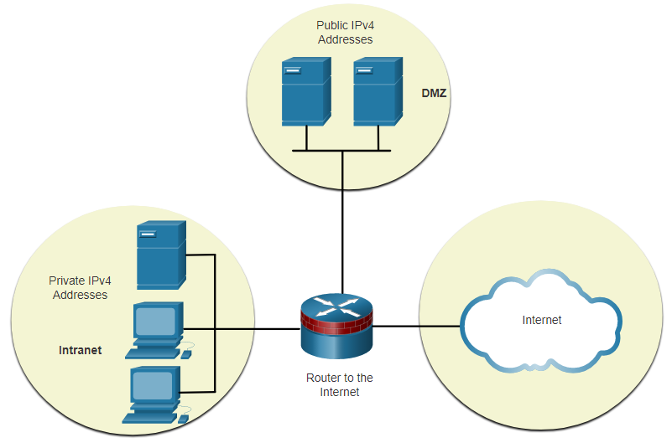
Sub-rede para atender aos requisitos Sub-rede Privada versus Espaço de Endereços IPv4 Público
As redes corporativas terão:
Intranet - rede interna de uma empresa normalmente usando endereços IPv4 privados.
DMZ — A empresas que enfrentam servidores de internet. Os dispositivos na DMZ usam endereços IPv4 públicos.
Uma empresa poderia usar o 10.0.0.0/8 e sub-rede no limite de rede /16 ou /24.
Os dispositivos DMZ teriam que ser configurados com endereços IP públicos.
Notes:
11 - Endereçamento IPv4
11.7 - Sub-rede para atender aos requisitos
11.7.1 — Sub-rede Privada versus Espaço de Endereço IPv4 Público

Slide 52
Sub-rede para atender aos requisitos Minimizar endereços IPv4 de host não utilizados e maximizar sub-redes
Há duas considerações no planejamento de sub-redes:
O número de endereços de host necessários para cada rede
O número de sub-redes individuais necessárias
Comprimento do Prefixo | Máscara de sub-rede | Máscara de Sub-Rede em Binário (n = rede, h = host) | Nº de subredes | Nº de hosts
/25 | 255.255.255.128 | nnnnnnnn.nnnnnnnn.nnnnnnnn.nhhhhhhh 11111111.11111111.11111111.10000000 | 2 | 126
/26 | 255.255.255.192 | nnnnnnnn.nnnnnnnn.nnnnnnnn.nnhhhhhh 11111111.11111111.11111111.11000000 | 4 | 62
/27 | 255.255.255.224 | nnnnnnnn.nnnnnnnn.nnnnnnnn.nnnhhhhh 11111111.11111111.11111111.11100000 | 8 | 30
/28 | 255.255.255.240 | nnnnnnnn.nnnnnnnn.nnnnnnnn.nnnnhhhh 11111111.11111111.11111111.11110000 | 16 | 14
/29 | 255.255.255.248 | nnnnnnnn.nnnnnnnn.nnnnnnnn.nnnnnhhh 11111111.11111111.11111111.11111000 | 32 | 6
/30 | 255.255.255.252 | nnnnnnnn.nnnnnnnn.nnnnnnnn.nnnnnnhh 11111111.11111111.11111111.11111100 | 64 | 2
Notes:
11 - Endereçamento IPv4
11.7 - Sub-rede para atender aos requisitos
11.7.2 — Minimizar endereços IPv4 de host não utilizados e maximizar sub-redes

Slide 53
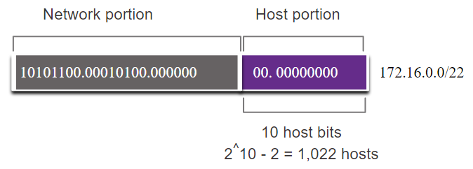
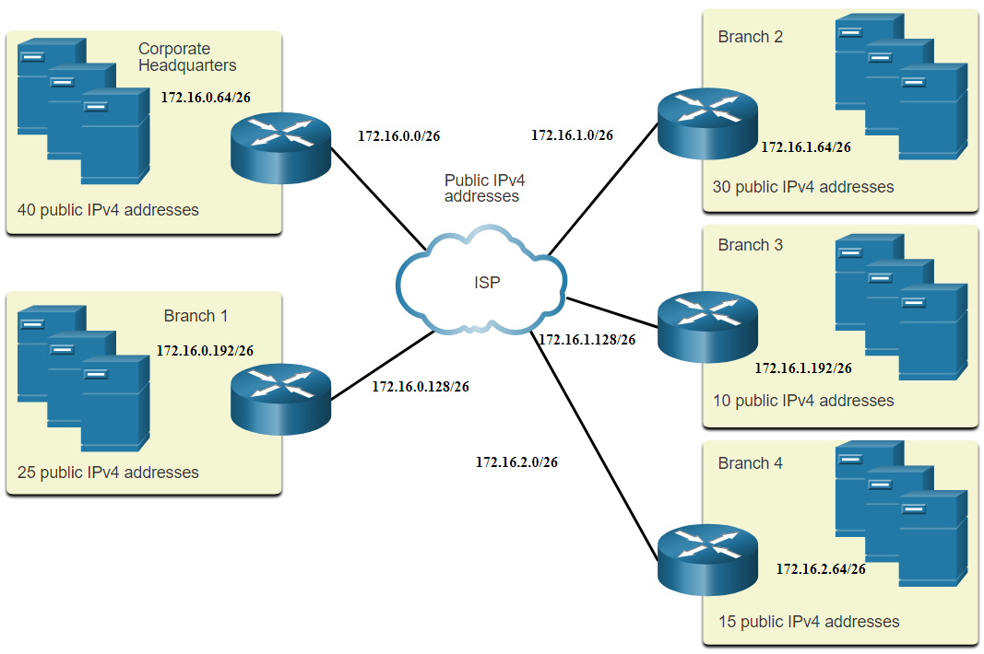
Exemplo de sub-rede para atender aos requisitos: sub-rede IPv4 eficiente
Neste exemplo, a sede corporativa recebeu um endereço de rede pública 172.16.0.0/22 (10 bits de host) por seu ISP, fornecendo 1.022 endereços de host.
Existem cinco sites e, portanto, cinco conexões de internet, o que significa que a organização requer 10 sub-redes com a maior sub-rede requer 40 endereços.
Ele alocou 10 sub-redes com uma máscara de sub-rede /26 (ou seja, 255.255.255.192).
Notes:
11 - Endereçamento IPv4
11.7 - Sub-rede para atender aos requisitos
11.7.3 — Exemplo: sub-rede IPv4 eficiente
11.7.4 – Atividade - Determinar o número de bits a serem emprestados

Slide 54
Sub-rede para atender aos requisitos do Packet Tracer - Cenário de sub-rede
Neste Packet Tracer, você pode executar o seguinte:
Projetar um Esquema de Endereçamento IP
Parte 2: Atribuir Endereços IP a Dispositivos e Verificar a Conectividade
Notes:
11 - Endereçamento IPv4
11.7 - Sub-rede para atender aos requisitos
11.7.5 – Packet Tracer – Criação de sub-redes no cenário

Slide 55
11.8 VLSM
Notes:
11 - Endereçamento IPv4
11.8 — VLSM

Slide 56
Vídeo VLSM — Noções básicas do VLSM
Este vídeo explicará as noções básicas do VLSM.
Notes:
11 - Endereçamento IPv4
11.8 - VLSM
11.8.1 — Vídeo — Noções básicas do VLSM

Slide 57
VLSM Video - Exemplo de VLSM
Este vídeo demonstrará a criação de sub-redes específicas para as necessidades da rede.
Notes:
11 - Endereçamento IPv4
11.8 — VLSM
11.8.2 — Vídeo — Exemplo VLSM

Slide 58
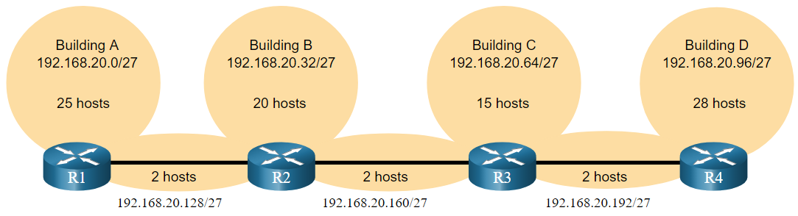
Conservação deendereços IPv4 VLSM
Dada a topologia, 7 sub-redes são necessárias (ou seja, quatro LANs e três links WAN) e o maior número de host está no Edifício D com 28 hosts.
Uma máscara /27 forneceria 8 sub-redes de 30 endereços IP de host e, portanto, suportaria essa topologia.
Notes:
11 - Endereçamento IPv4
11.8 - VLSM
11.8.3 — Conservação de endereços IPv4

Slide 59
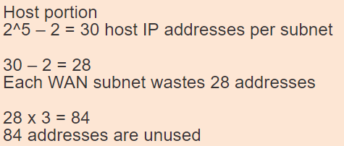
Conservação de endereçosIPv4 VLSM (Cont.)
No entanto, os links WAN ponto a ponto exigem apenas dois endereços e, portanto, desperdiçam 28 endereços cada um para um total de 84 endereços não utilizados.
A aplicação de um esquema de divisão em sub-redes tradicional a esse cenário não é muito eficaz e resulta em desperdício.
O VLSM foi desenvolvido para evitar o desperdício de endereços, permitindo-nos sub-rede de uma sub-rede.
Notes:
11 - Endereçamento IPv4
11.8 — VLSM
11.8.3 - Conservação de endereços IPv4

Slide 60
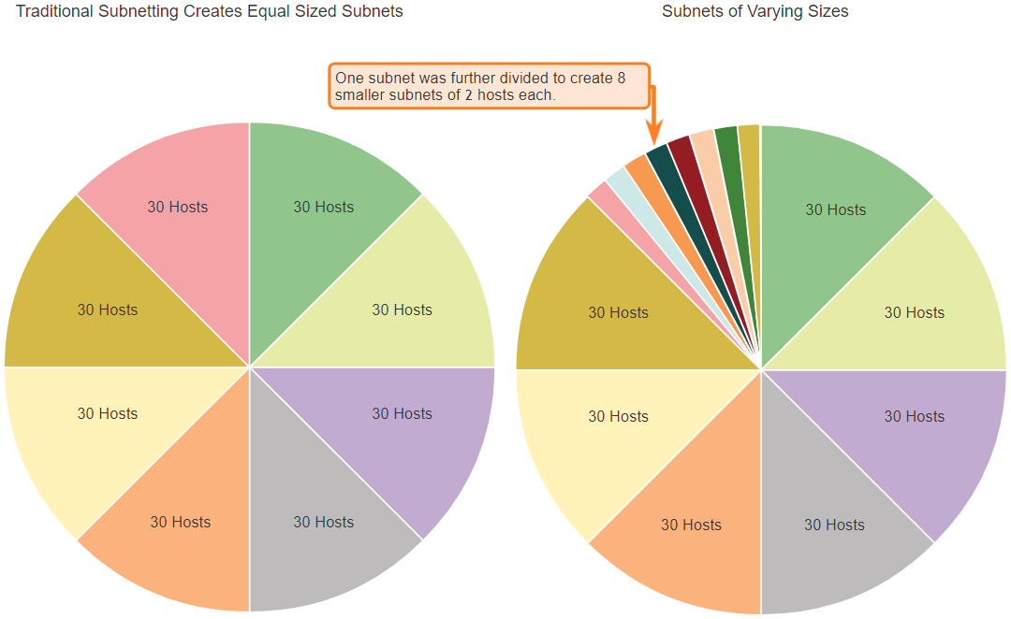
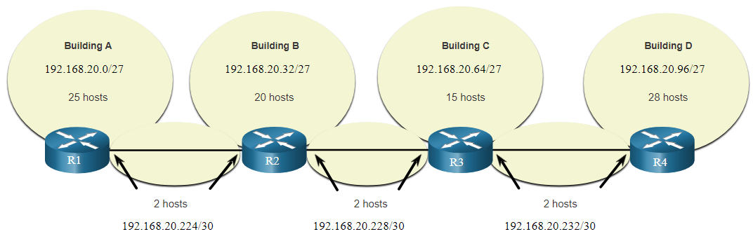
VLSM VLSM
O lado esquerdo exibe o esquema de sub-rede tradicional (ou seja, a mesma máscara de sub-rede), enquanto o lado direito ilustra como o VLSM pode ser usado para sub-rede de uma sub-rede e dividiu a última sub-rede em oito sub-redes /30.
Ao usar o VLSM, comece sempre satisfazendo os requisitos do host da maior sub-rede e continue a sub-rede até que os requisitos do host da menor sub-rede sejam atendidos.
A topologia resultante com VLSM aplicada.
Notes:
11 - Endereçamento IPv4
11.8 - VLSM
11.8.4 — VLSM

Slide 61
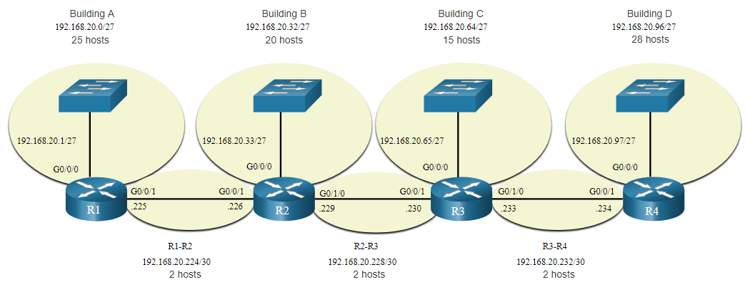
Atribuição de endereço de topologiaVLSM VLSM
Usando sub-redes VLSM, as redes LAN e inter-roteador podem ser abordadas sem desperdício desnecessário, como mostrado no diagrama de topologia lógica.
Notes:
11 - Endereçamento IPv4
11.8 — VLSM
11.8.5 — Atribuição de endereço de topologia VLSM
11.8.6 — Atividade - Prática VLSM

Slide 62
11.9 Projeto estruturado
Notes:
11 - Endereçamento IPv4
11.9 – Design estruturado

Slide 63
Projeto Estruturado Planejamento de endereços de rede IPv4
O planejamento de rede IP é crucial para desenvolver uma solução escalável para uma rede corporativa.
Para desenvolver um esquema de endereçamento de toda a rede IPv4, você precisa saber quantas sub-redes são necessárias, quantos hosts uma sub-rede específica requer, quais dispositivos fazem parte da sub-rede, quais partes da rede usam endereços privados e quais usam públicos e muitos outros fatores determinantes.
Examine as necessidades do uso da rede de uma organização e como as sub-redes serão estruturadas.
Realize um estudo de requisitos de rede examinando toda a rede para determinar como cada área será segmentada.
Determine quantas sub-redes são necessárias e quantos hosts por sub-rede.
Determine pools de endereços DHCP e pools de VLAN de camada 2.
Notes:
11 - Endereçamento IPv4
11.9 – Design estruturado
11.9.1 - Planejamento de endereços de rede IPv4

Slide 64
Atribuição de endereço dedispositivo dedesign estruturado
Dentro de uma rede, existem diferentes tipos de dispositivos que exigem endereços:
Clientes de usuários finais— A maioria usa DHCP para reduzir erros e sobrecarga na equipe de suporte de rede. Os clientes IPv6 podem obter informações de endereço usando DHCPv6 ou SLAAC.
Servidores e periféricos - Devem ter um endereço IP estático previsível.
Servidores acessíveis a partir da Internet — Os servidores devem ter um endereço IPv4 público, mais frequentemente acessado usando NAT.
Dispositivos intermediários - os dispositivos recebem endereços para gerenciamento, monitoramento e segurança de rede.
Gateway — Os roteadores e os dispositivos de firewall são gateway para os hosts dessa rede.
Ao desenvolver um esquema de endereçamento IP, geralmente é recomendável que você tenha um padrão definido de como os endereços são alocados para cada tipo de dispositivo.
Notes:
11 - Endereçamento IPv4
11.9 – Design estruturado
11.9.2 — Atribuição de endereço de dispositivo

Slide 65
Packet Tracer de design estrutural — Prática de projeto e implementação do VLSM
Neste Packet Tracer, você fará o seguinte:
Examinar os Requisitos de Rede
Projetar o Esquema de Endereçamento VLSM
Atribuir Endereços IP a Dispositivos e Verificar a Conectividade
Notes:
11 - Endereçamento IPv4
11.9 – Design estruturado
11.9.3 — Packet Tracer - Prática de projeto e implementação do VLSM

Slide 66
11.10 - Módulo Prática e Quiz
Notes:
11 - Endereçamento IPv4
11.10 - Módulo Prática e Quiz

Slide 67
Projeto Estruturado Packet Tracer - Projete e implemente um esquema de endereçamento VLSM
Neste Packet Tracer, você pode executar o seguinte:
Projetar um esquema de endereçamento IP VLSM dados requisitos
Configurar endereçamento em dispositivos e hosts de rede
Verifique a conectividade IP
Solucione problemas de conectividade, conforme necessário.
Notes:
11 - Endereçamento IPv4
11.10 – Design estruturado
11.10.1 - Packet Tracer - Projete e implemente um esquema de endereçamento VLSM

Slide 68
Projeto Estruturado Lab - Projete e implemente um esquema de endereçamento VLSM
Neste laboratório, você completará os seguintes objetivos:
Examinar os Requisitos da Rede
Projetar o Esquema de Endereçamento VLSM
Cabear e Configurar a Rede IPv4
Notes:
11 - Endereçamento IPv4
11.10 – Design estruturado
11.10.2 – Laboratório - Projetar e implementar um esquema de endereçamento VLSM

Slide 69
Módulo Prática e Quiz O que aprendi neste módulo?
A estrutura de endereçamento IP consiste em um endereço de rede hierárquico de 32 bits que identifica uma rede e uma parte do host. Os dispositivos de rede usam um processo chamado ANDING usando o endereço IP e a máscara de sub-rede associada para identificar as partes da rede e do host.
Os pacotes IPv4 de destino podem ser unicast, broadcast e multicast.
Há endereços IP roteáveis globalmente como atribuídos pela IANA e há três intervalos de endereços IP privados que não podem ser roteados globalmente, mas podem ser usados em todas as redes privadas internas.
Reduzir grandes domínios de difusão usando sub-redes para criar domínios de difusão menores, reduzir o tráfego geral de rede e melhorar o desempenho da rede.
Crie sub-redes IPv4 usando um ou mais bits do host como bits de rede. No entanto, as redes são mais facilmente sub-redes no limite do octeto de / 8, / 16 e / 24.
Redes maiores podem ser sub-redes nos limites /8 ou /16.
Use o VLSM para reduzir o número de endereços de host não utilizados por sub-rede.
Notes:
11 - Endereçamento IPv4
11.10 – Design estruturado
11.10.3 - O que eu aprendi neste módulo?

Slide 70
Módulo Prática e Quiz O que aprendi neste módulo? (continuação)
O VLSM permite que um espaço de rede seja dividido em partes desiguais. Sempre comece satisfazendo os requisitos de host da maior sub-rede. Continue a divisão em sub-redes até atender ao requisitos de host da menor sub-rede.
Ao projetar um esquema de endereçamento de rede, considere os requisitos internos, DMZ e externos. Use um esquema de endereçamento IP interno consistente com um padrão definido de como os endereços são alocados para cada tipo de dispositivo.
Notes:
11 - Endereçamento IPv4
11.10 – Design estruturado
11.10.3 - O que eu aprendi neste módulo? (continuação)
11.10.4 — Teste de Módulo — Endereçamento IPv4

Slide 71
Module 11: IPv4 Addressing New Terms and Commands
prefix length logical AND network address broadcast address first usable address last usable address unicast, broadcast, and multicast transmissions private addresses public addresses Network Address Translation (NAT) loopback addresses Automatic Private IP Addressing (APIPA) addresses classful addressing (Class A, B, C, D, and E) | Internet Assigned Numbers Authority (IANA) Regional Internet Registries (RIRs) AfriNIC, APNIC, ARIN, LACNIC, and RIPE NCC broadcast domains subnets octet boundary variable-length subnet mask (VLSM)

